Slide 1
Смысл жизни (существования) человека как философская проблема
Выполнил:
Терехов А.А.
Научный руководитель:
Лаврикова Н.И.

Slide 2
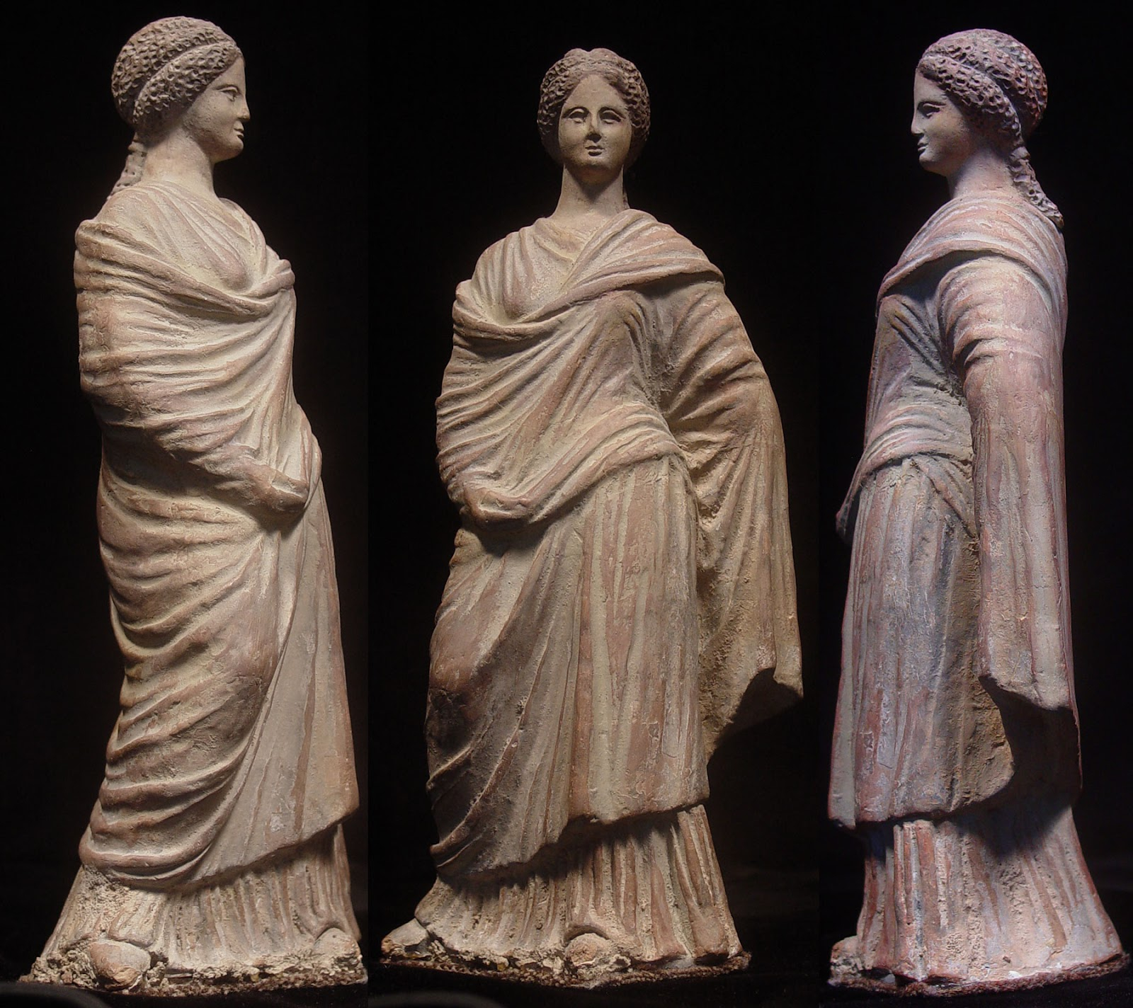
АКТУАЛЬНОСТЬ ТЕМЫ. Вопрос о смысле жизни – один из самых глубоких и фундаментальных, волновавших человечество на протяжении веков. В современную эпоху, характеризующуюся ускоренным темпом жизни, глобализацией, технологическим прогрессом, этот вопрос приобретает особую актуальность. Многие испытывают чувство потерянности и экзистенциального кризиса.
Глобализация открывает новые возможности, но также размывает традиционные ценности. Технологии облегчают жизнь, но ставят под угрозу многие профессии. В этом контексте поиск смысла жизни становится насущной необходимостью для сохранения психического здоровья и мотивации как отдельных людей, так и общества в целом.
Целью сообщения является анализ проблемы смысла жизни в контексте глобальных вызовов, рассмотрение различных перспектив и путей преодоления экзистенциального кризиса.
Почему смысл жизни — это философская проблема?
Отсутствие универсального ответа
Осознание собственной смертности
Поиск оправдания своему существованию

Slide 3
Цели и смысл жизни
Человеку свойственно планировать свою жизнь
Цель жизни :
Проблема, связанная с жизненным выбором, осознанием жизненных позиций, установок и потребностей.
Сопряжено с прогнозированием и планированием деятельности
Смысл жизни:
Размышление о предназначении, содержании и направленности жизни.
Обладание
вещью?
Служение
обществу?
Власть?

Slide 4
Подходы к пониманию смысла жизни
Гедонистический: стремление к удовольствиям (Эпикур (341-270 гг. до н. э.)).
Аскетический: подавление влечений и желаний (киники, Диоген (400-325 гг. до н. э.)).
Смиренно-стоический: подчинение необходимости, судьбе (стоики, Зенон (336-264 гг. до н. э.)).
Религиозный: смысл жизни заключается в вечной жизни с Богом (спасении) (Средневековье (с I по VIII века н.э.)).
Категорически-императивный: жить в соответствии с нравственным законом: «Поступай так, чтобы максима твоей воли всегда могла стать и принципом всеобщего законодательства» (И. Кант (1724-1804 гг.).
Действенно-гуманистический: человек должен реализовать свой внутренний потенциал (В. Франкл (1905-1997 гг.)).

Slide 5
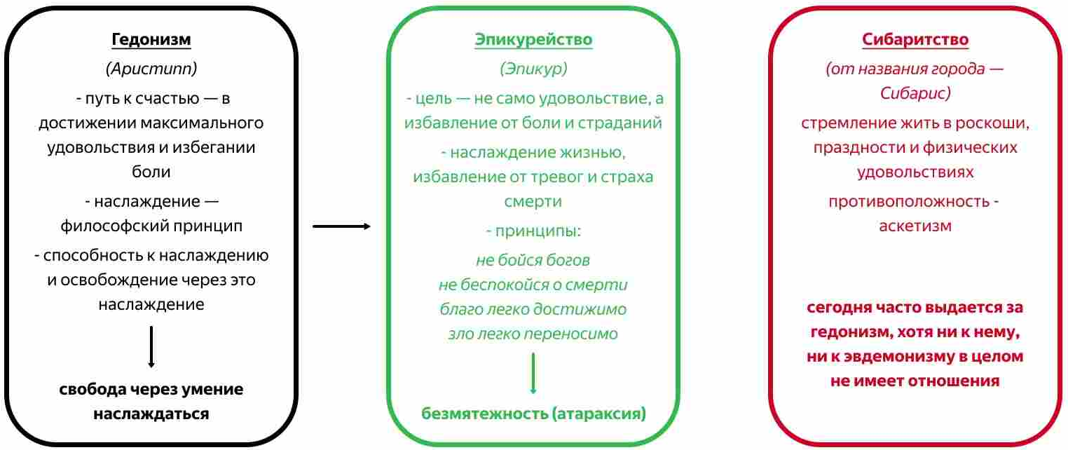
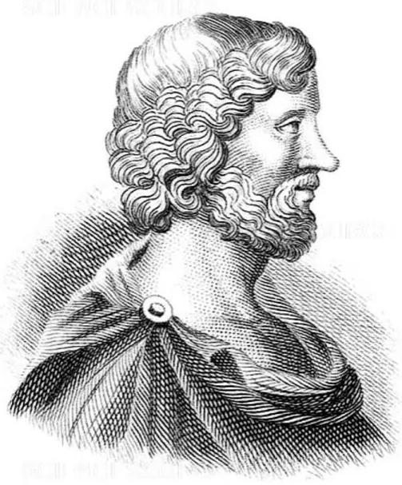
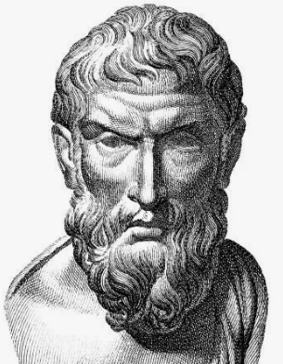
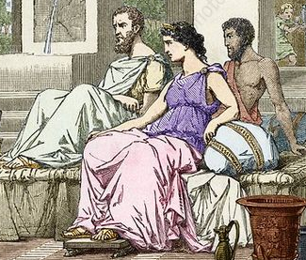
Античность: Эвдемонизм (Счастье и Разум)

Slide 6
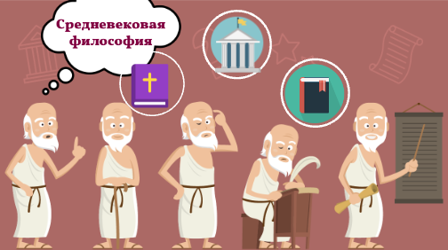
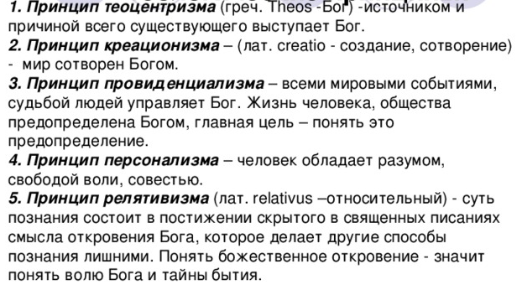
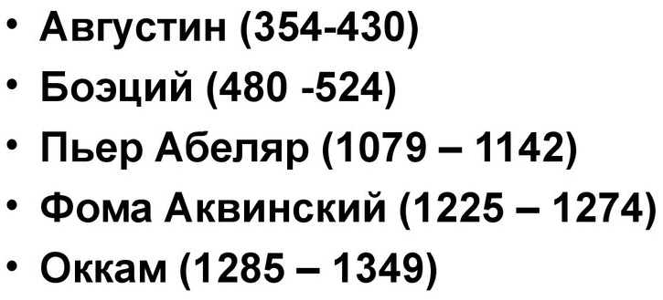
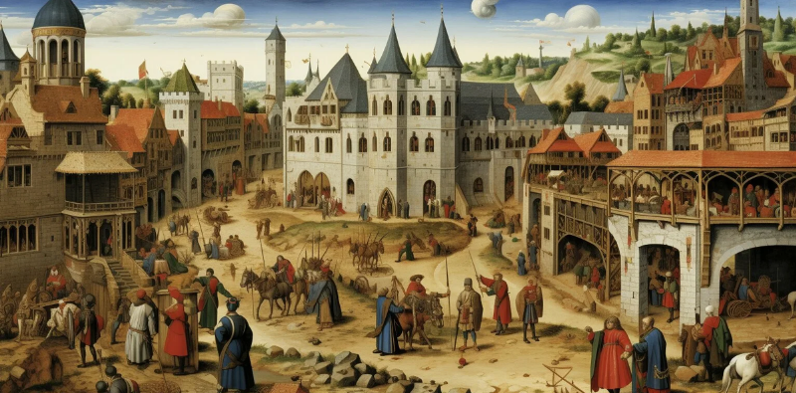
эпоха Средневековья: Религиозный подход

Slide 7


Пессимизм и Нигилизм (XIX век)
В книге автор вывел основы своей концепции иррациона-лизма, противопостав-ленного рационализму Нового времени
Ницше не считал, что личностный Бог когда-либо жил, а потом умер в буквальном смысле. Смерть Бога для философа — метафора разрушения традиционной нравственности
Бог умер

Slide 8
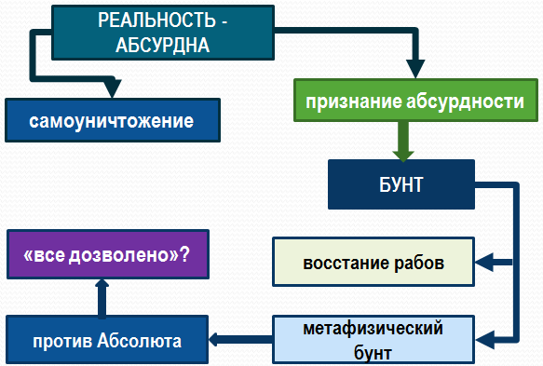
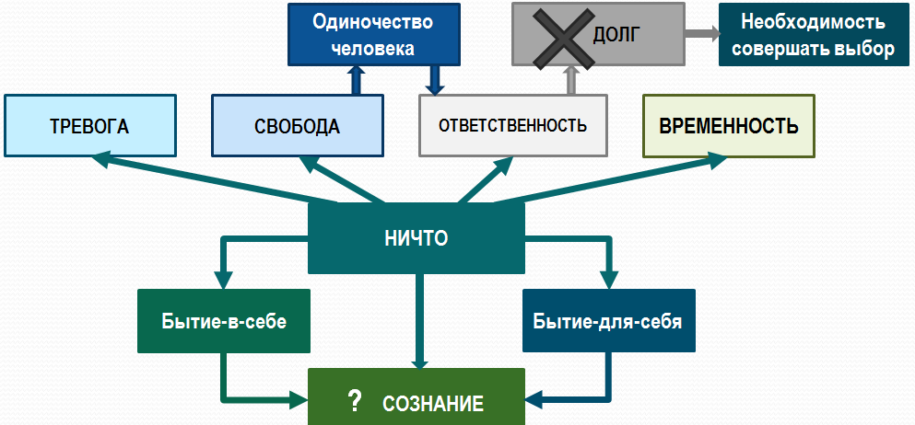
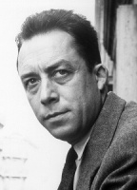
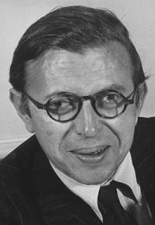
Экзистенциализм: Свобода и Ответственность (XX век)
А. Камю (1913-1960)
Ж. П. Сартр (1905-1980)
«Существование предшествует сущности»

Slide 9


Логотерапия Виктора Франкла: Смысл вопреки всему
Логотерапия Виктора Франкла — это психотерапевтическое направление, основанное на идее, что главная движущая сила развития личности — стремление к поиску и реализации смысла жизни. Название происходит от греческого слова «логос» («смысл»).
Франкл выделял три основные пути обретения смысла:
Через творчество и деятельность — то, что человек может дать миру.
Через переживания и любовь — эмоции и значимые моменты, которые человек получает от взаимодействия с миром и другими людьми.
Через отношение к неизбежному страданию — способность справляться с невзгодами и преодолевать их.

Slide 10
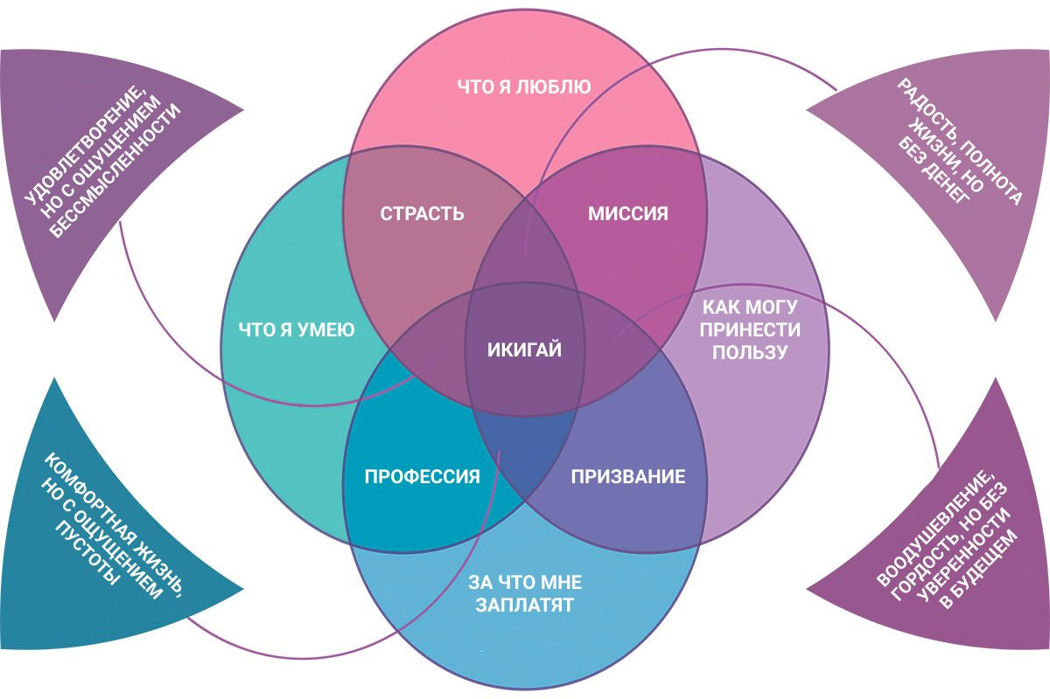
Смысл жизни в современной перспективе: ИКИГАЙ
Икигай (яп. 生き甲斐) — японское понятие, означающее ощущение собственного предназначения в жизни.
Дословно означает «причина жить» - то, ради чего человек просыпается утром.
Слово состоит из двух слов: «ики» - «жить» и «гай» - «причина»
Понятие объединяет поиск личного предназначения, осознанность и радость в повседневности.

Slide 11
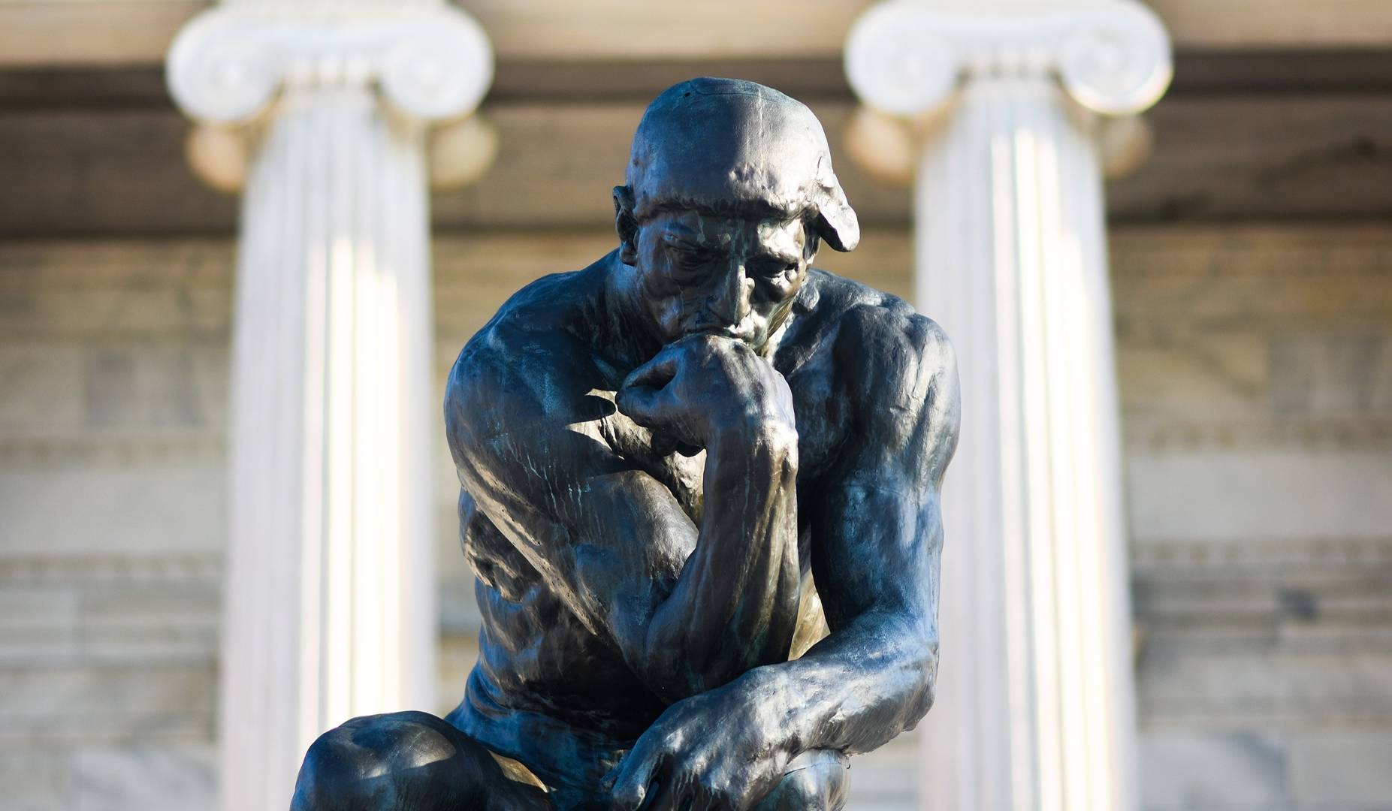
Заключение
Проблема смысла жизни в современности приобретает особую актуальность из-за ускорения темпа жизни, размывания традиций, изменения характера труда, индивидуализма, экологических угроз и технологического прогресса.
Традиционно человек вписывал себя в большие мировоззренческие системы религии, философии, мифологии обретая для себя смысл и часто не имея такой острой проблемы на субъективном уровне. Сегодня – это действительно глобальная проблема поскольку стоит она не только перед отдельно взятым человеком, но как проблема человеческого мира.
Античность: Поиск гармонии, разума и добродетели
Средние века: Служение высшему замыслу и спасение души
Новое время и XX век: Бунт против абсурда, свобода выбора и самоопределение
Современность: Самоактуализация, творчество и ответственность за свой путь

Slide 12


